Slide 1
Verwendungshinweise
Nutzen Sie die folgenden Folien gerne, um über die Gesundheitsgefahren durch Hitze zu sprechen.
Dieser Foliensatz bietet sich für einen 15– bis 20-minütigen Inputvortrag zur Sensibilisierung und zur Vermittlung von Handlungsmöglichkeiten an.
Sie können auch einzelne Folien ausblenden oder in andere Vorträge einbauen.
Die Vortragsfolien wurden im Rahmen eines Workshops mit Pflegeberater:innen aus den vdek-Pflegestützpunkten in Rheinland-Pfalz und im Saarland in Kooperation mit KLUG – Deutsche Allianz Klimawandel und Gesundheit e.V. entwickelt. In diesem Projekt entstanden außerdem ein Schulungskonzept mit zugehörigem Schulungsfoliensatz sowie weitere Materialien zum Thema Hitzeschutz.

Slide 2
Hitzeschutz in der Pflegeberatung
Kurzvortrag

Slide 3
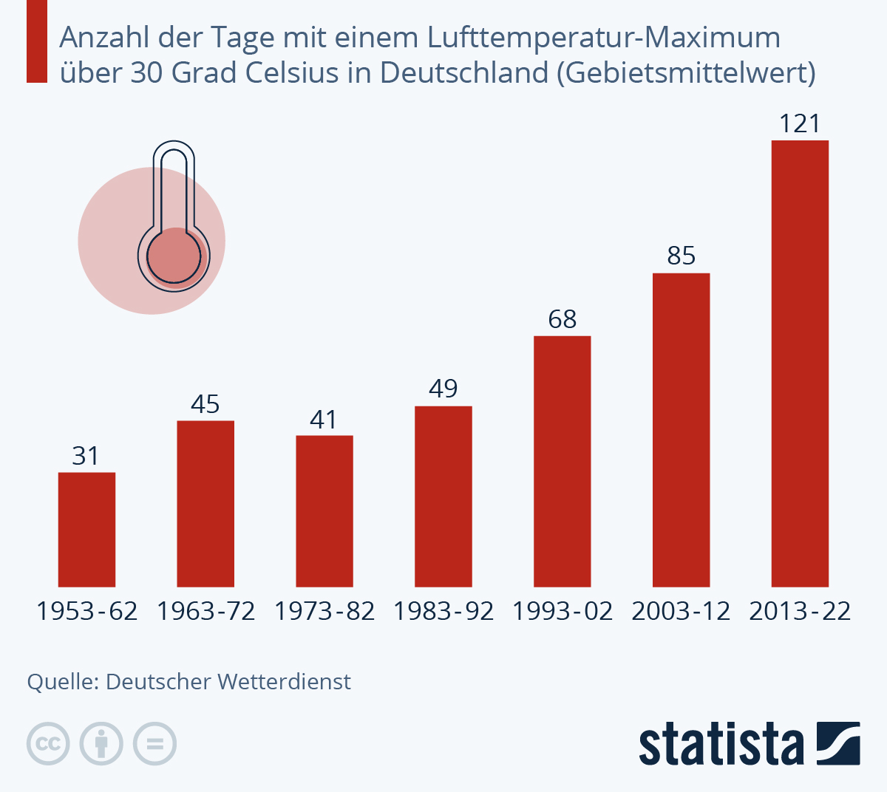
Heiße Tage werden immer häufiger
Hitzebedingte Belastungen werden durch die zunehmende Anzahl an Hitzetagen (>30 °C) und tropischen Nächten (>20 °C) hervorgerufen.
Wenn es mehrere Tage am Stück sehr heiß ist und nachts nicht abkühlt, kann der Körper sich nicht richtig regenerieren.
Quelle: Deutscher Wetterdienst

Slide 4
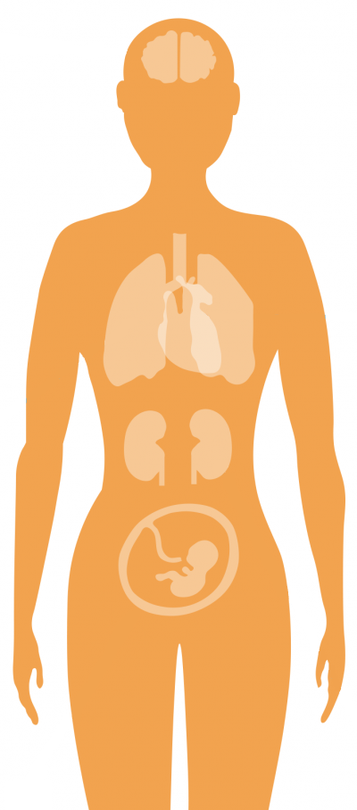
Hitze hat gesundheitliche Folgen
GEHIRN
erhöhtes Risiko für
Schlaganfälle,
verschlechterte mentale Gesundheit,
Aggressivität
und Gewaltbereitschaft
HERZ
erhöhte Belastung für
Herz-Kreislauf-System,
verschlimmert Herz-Kreislauf-Erkrankungen,
erhöhtes Risiko für Herzinfarkte
NIEREN
erhöhtes Risiko für Nierenfunktionsstörungen, Nierenversagen oder
–schwäche
LUNGE
erhöhte Belastung für
Menschen mit Atemwegserkrankungen
wie Asthma und COPD
SCHWANGERSCHAFT
erhöhtes Risiko für
Frühgeburten,
ungünstige Geburtsereignisse wie
geringeres Geburtsgewicht
oder Kindestod
HITZEKRANKHEITEN:
Hitzeausschlag
Hitzekrämpfe
Sonnenstich
Hitzeerschöpfung
Hitzschlag
Achtung, Austrocknungsgefahr! Durch vermehrtes Schwitzen und die stärkere Durchblutung der Haut, benötigt der Körper mehr Flüssigkeit.
Quelle: KLUG e.V.

Slide 5
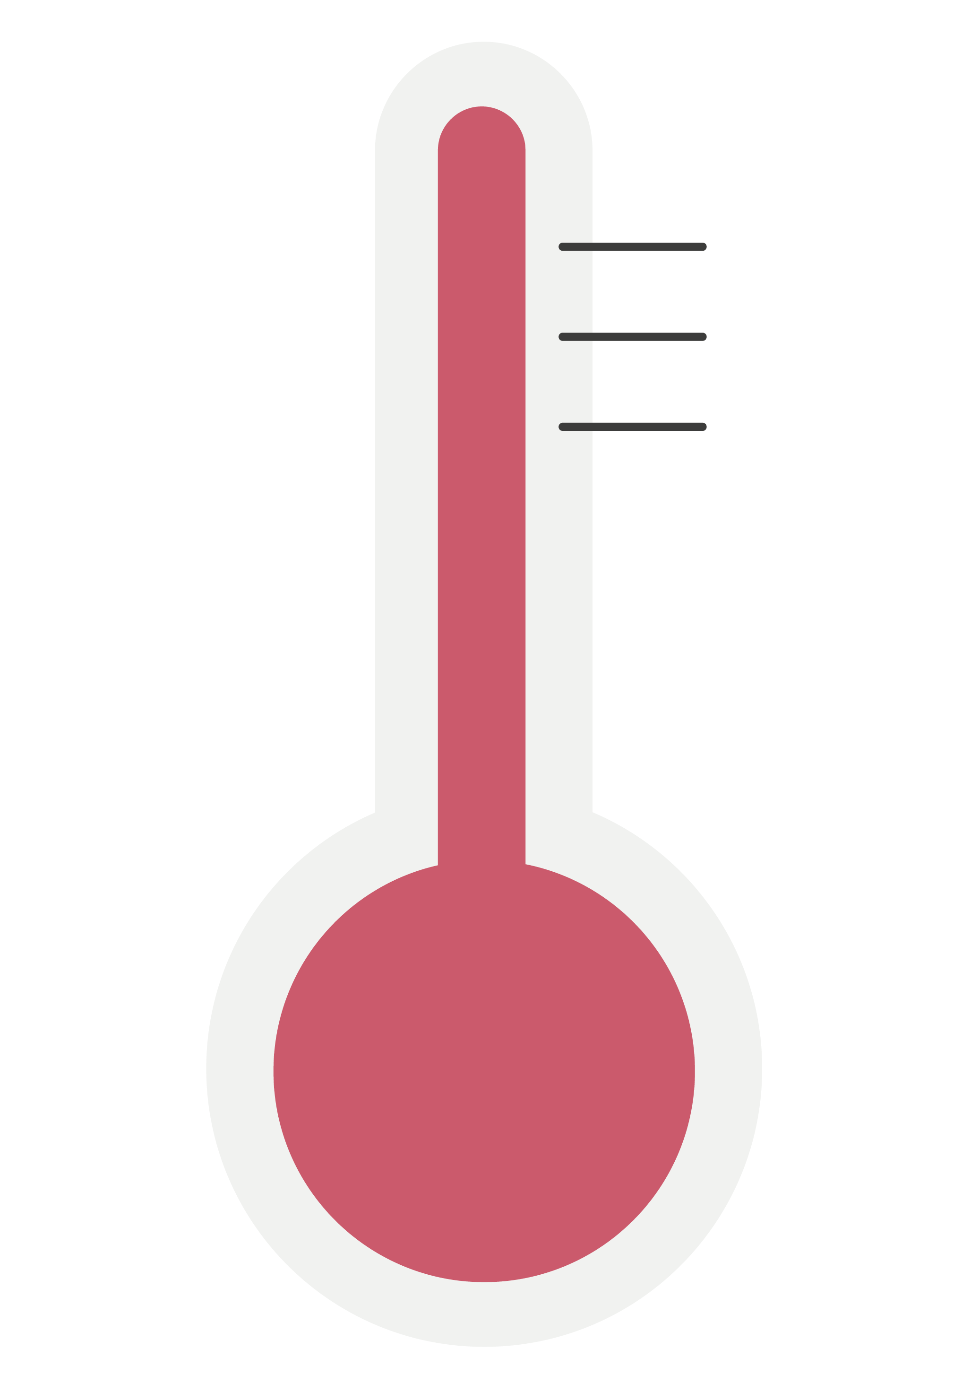
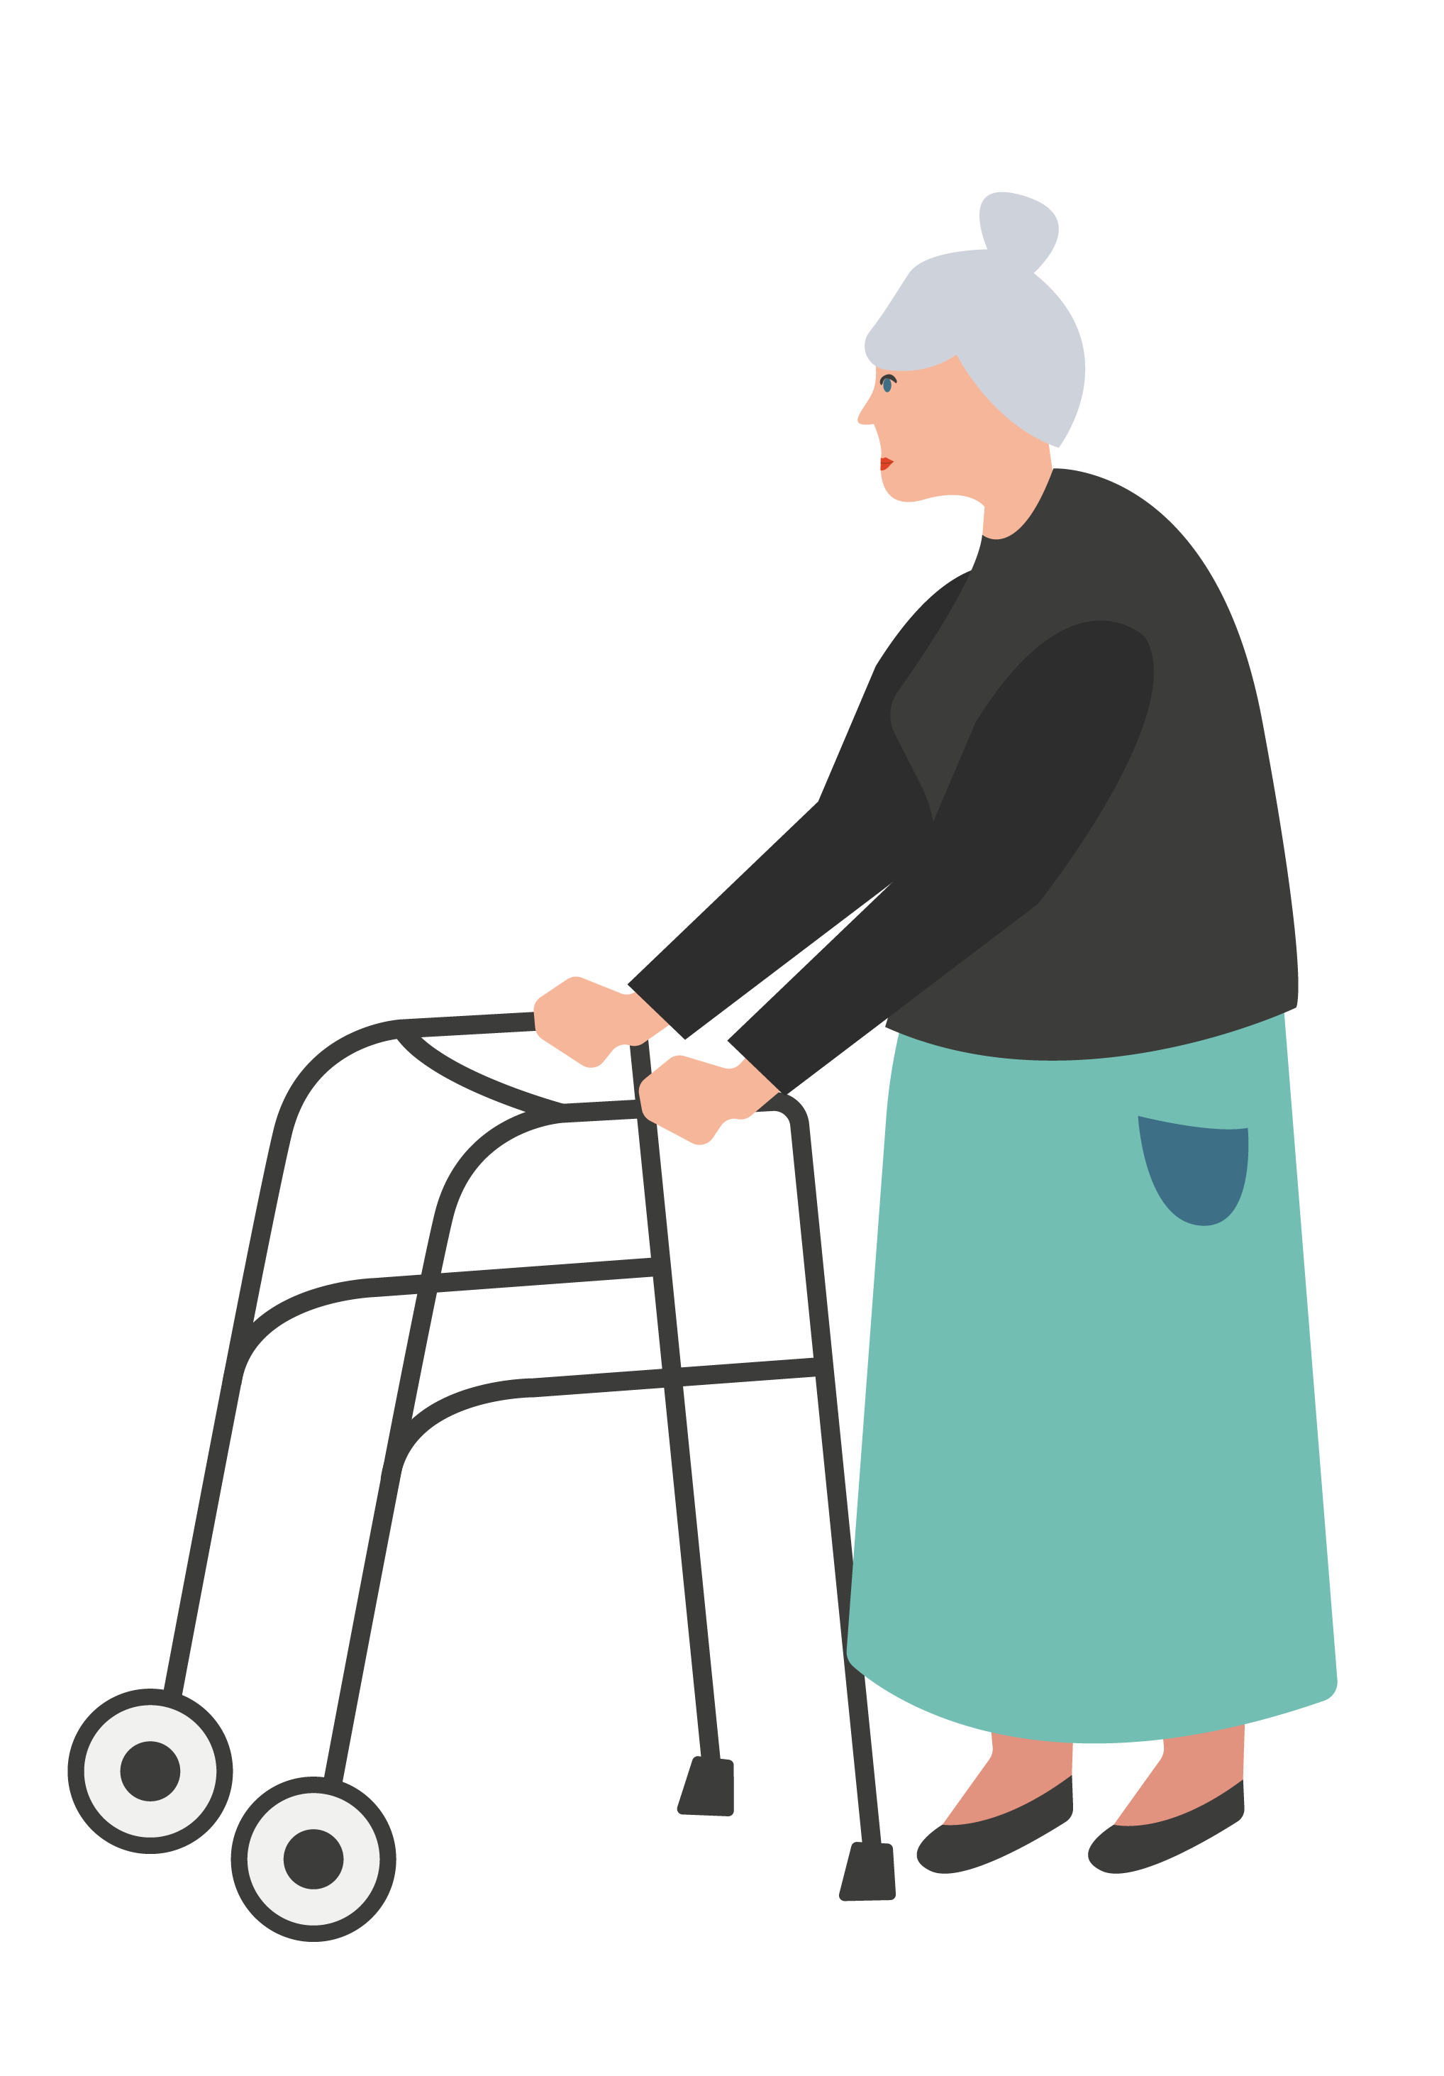
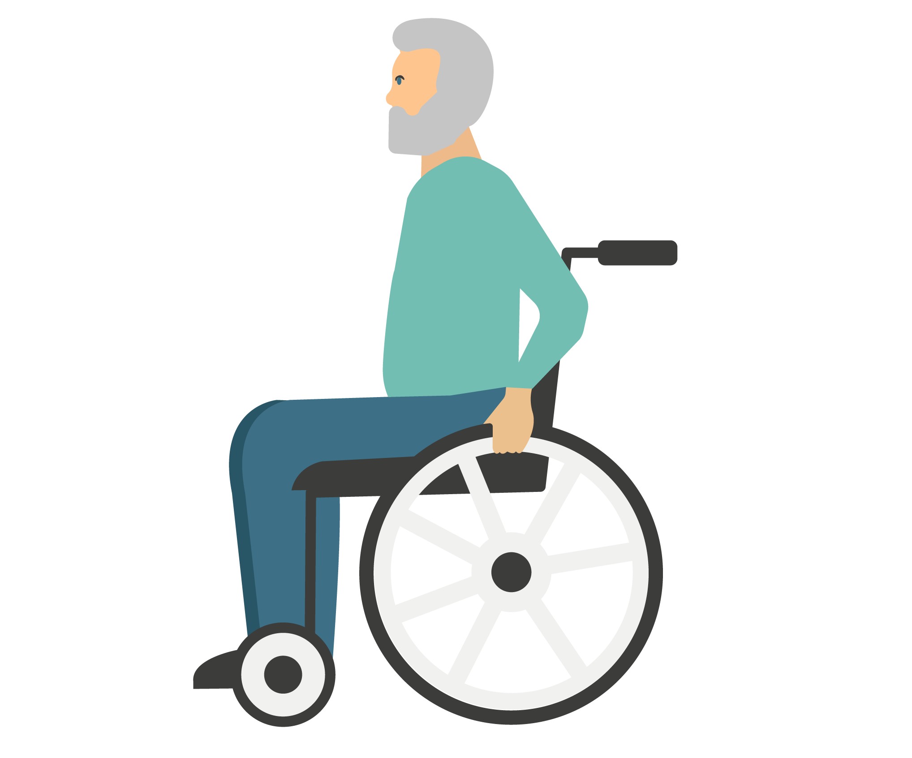
Oft gibt es mehrere Risikofaktoren
Anpassungsschwierigkeiten aufgrund des Alters
bestehende Vorerkrankungen, wie z. B. neurologische, Herz-Kreislauf- oder Stoffwechselerkrankungen
Medikamenteneinnahme
Bettlägerigkeit und eingeschränkte Beweglichkeit
soziale Isolation/alleine lebend
ungünstige Wohnverhältnisse
Gesundheits-
RISIKO
Quelle: KLUG e.V.

Slide 6
Warnzeichen für Hitzeerkrankungen
Durch Hitze können verstärkt Gesundheitsprobleme auftreten.
Achten Sie auf folgende Symptome:
Erschöpfung
Blässe/Röte
Kopfschmerzen
Schwindel
Übelkeit
Appetitlosigkeit
Verwirrtheit
Unruhe
Kurzatmigkeit
Erhöhte Temperatur

Slide 7
Erste Hilfe-Maßnahmen
Bringen Sie sich bzw. betroffene Personen schnell aus der Hitze bzw. der direkten Sonneneinstrahlung.
Öffnen bzw. entfernen Sie Teile der Kleidung.
Kühlen Sie den Kopf, den Nacken, die Hände und Füße mit feuchten, lauwarmen Tüchern.
Trinken Sie bzw. bieten Sie Wasser an, allerdings nur, wenn kein Erbrechen und keine Bewusstseinsstörung vorliegen.
Im Notfall rufen Sie den Rettungsdienst unter dem Notruf 112.
Quelle: KLUG e.V.

Slide 8
Hitzeschutz: Verhaltensanpassungen
Körperbedeckung anpassen
leichte, luftige, helle Kleidung
Kopfbedeckung und Sonnenbrille
leichte Bettwäsche
Auf Sonnenschutz achten
in den Schatten/an kühle Orte begeben
regelmäßig mit Sonnencreme eincremen
Körper kühl halten
feuchte Umschläge auf Beine, Arme, Gesicht und Nacken
Fußbäder
abduschen
Aktivitäten anpassen
anstrengende Aktivitäten während Hitze vermeiden
Einkäufe und andere Tätigkeiten in die kühleren Stunden des Tages verlegen

Slide 9
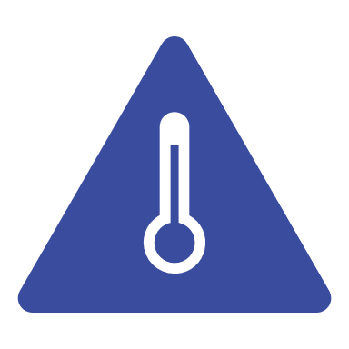
Hitzeschutz: Verhaltensanpassungen
Hitzewarnungen
Der Deutsche Wetterdienst versendet Hitzewarnungen (www.hitzewarnungen.de)
Angehörige, Freunde, Nachbarn können hier evtl. unterstützen
Medikamenteneinnahme
Medikamenteneinnahme und Flüssigkeitszufuhr nach Rücksprache mit Arzt anpassen
Lagerungsbedingungen der Medikamente beachten
Angehörige & Nachbarschaft einbinden
regelmäßige Erinnerungen und Kontaktaufnahmen
helfen bei der Umgestaltung des Wohnraums
Vorräte kontrollieren
genügend Getränke und Hilfsmittel für Hitzeperioden
Unterstützung bei Einkäufen organisieren

Slide 10
Hitzeschutz: Verhaltensanpassungen
Ausreichend trinken
über den Tag verteilt
gemeinsam trinken
Abwechslung bei Getränken
Trinkmöglichkeit in Reichweite
Gesund essen
Leichte, salzige Speisen
viel wasserreiches Obst und Gemüse

Slide 11
Hitzeschutz: Verhaltensanpassungen
Räume kühl halten
Raumtemperatur und Luftfeuchtigkeit kontrollieren
Verschattungsmöglichkeiten nutzen
früh morgens/nachts querlüften
Fenster tagsüber geschlossen halten, Innentüren öffnen
wärmeabgebende Geräte abschalten
Hilfsmittel bereitstellen
z. B. Fächer, Ventilatoren, feuchte Laken
Ventilatoren sind bis 35 °C sinnvoll

Slide 12
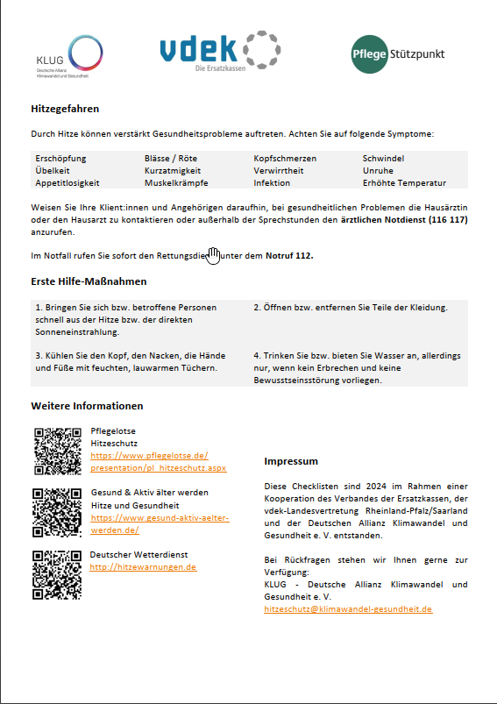
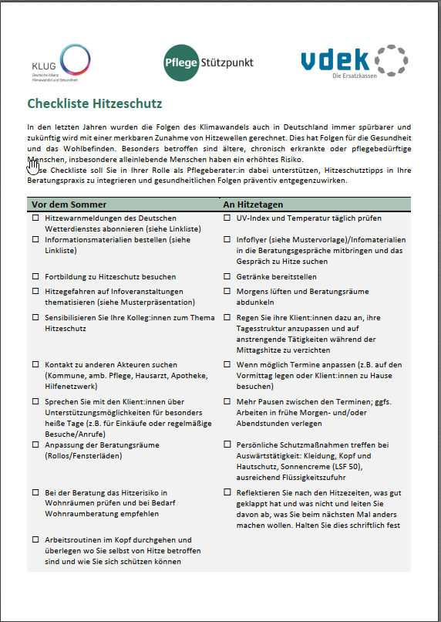
Infomaterialien: Pflegelotse
Die Materialien finden Sie auf der Seite pflegelotse.de

Slide 13
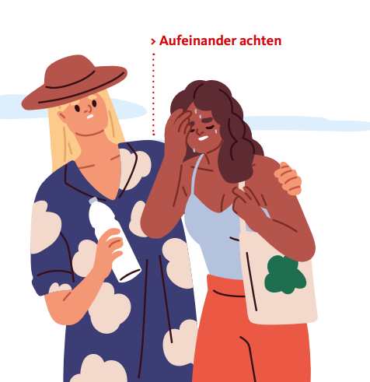
Infomaterialien: hitze.info
Mehr Informationen und Materialien gibt es auf dem Informationsportal www.hitze.info
Quelle: KLUG e.V.

Slide 14
Hitzeschutzbündnisse für Gesundheit
Vernetzung und Abstimmung in kommunalen Hitzeschutzbündnissen
Entwicklung und Umsetzung von Hitzeaktionsplan (HAP) im eigenen Verantwortungsbereich
Breite und spezifische Aufklärung der Bevölkerung
Gemeinsame Entwicklung von Vorschlägen und Forderungen für gesetzliche, strukturelle und finanzielle Anpassungen

Slide 15
Vielen Dank für Ihre Aufmerksamkeit!
Vorname Name
Funktion Abteilung
Organisation
Tel.: 0xx / xx xxx-x xx, Fax: 0xx / xx xxx-x xx, vorname.name@xxx.com

